Slide 1






Пізнаємо природу
6 клас
Урок 16
Дослідження
«Класифікація речовин на
основі їх фізичних
властивостей»

Slide 2



1
Визнач мету дослідження і матеріали, які знадобляться.
Мета дослідження
Дослідити фізичні властивості декількох речовин. За цими властивостями поділити їх на різні групи.
Матеріали для дослідження:
Залізна пластинка; алюмінієва фольга; мідний дріт; сірка; графіт; магніт.

Slide 3


2
Склади план дослідження.
План дослідження
№ | Подія | Планований результат
1 | Визначити агрегатний стан речовин. | Дізнаюсь, в якому агрегатному стані речовини при кімнатній температурі.
2 | Визначити колір, запах, блиск речовин. | Дізнаюсь, який колір у речовин, чи мають вони блиск і запах.
3 | Визначити розчинність у воді і притягування до магніту речовин. | Дізнаюсь, які речовини розчиняються у воді, а які притягуються до магніту.
4 | Визначити, які речовини на дотик (теплі, холодні, масні тощо ). | Дізнаюсь, які речовини на дотик.

Slide 4
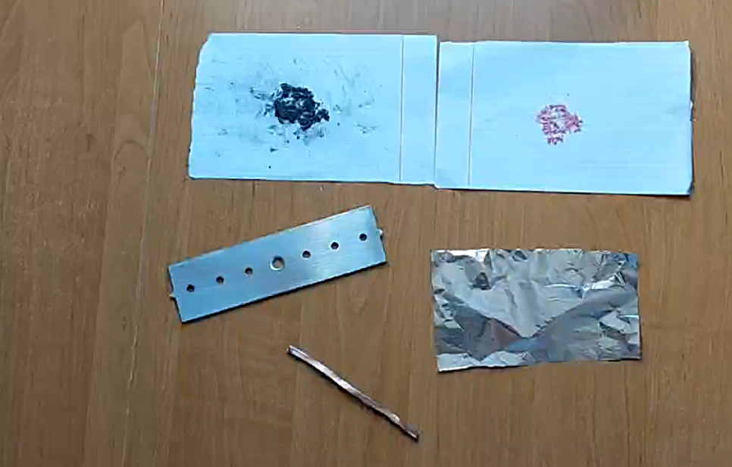
4
Визначимо колір, запах, блиск речовин.

Slide 5

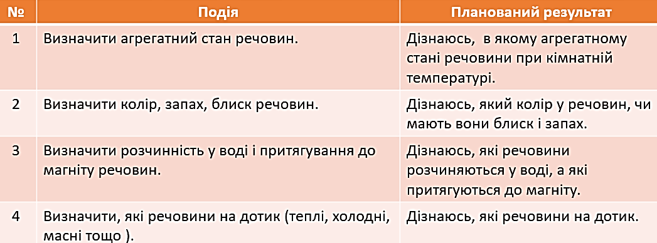
8
У зошиті запиши результати спостережень.
Число
Результати дослідження:
Дослідження
«Класифікація речовин на основі їх фізичних властивостей»
……
……
……
Мета дослідження:
Дослідити фізичні властивості декількох речовин. За цими власти-востями поділити їх на різні групи.
План дослідження:

Slide 6
Повну презентацію дивіться у відеоуроці

